Slide 1
Создание модели классификации комментариев по работе управляющей
На базе ГБПОУ МО Физтех-колледж
Работу выполнили :
Студенты группы ИСП-21 Басенко Евгения, Замараева Виктория

Slide 2

Методология
Определение проблемы:
Необходимо автоматически классифицировать комментарии клиентов о работе управляющей компании для эффективного анализа обратной связи, выявления проблемных зон и улучшения качества услуг

Slide 3

Цели и задачи
Создать модель машинного обучения, способную автоматически относить каждый комментарий к одной из предопределённых категорий, например:
Нравится качество выполнения заявки
Нравится качество работы сотрудников
Нравится скорость отработки заявок
Понравилась выполнение заявки
Вопрос решен
Вопрос не решен

Slide 4
Этапы
Анализ данных
Предобработка данных
Обучение моделей, выбор финальной модели
Выводы проделанной работы

Slide 5
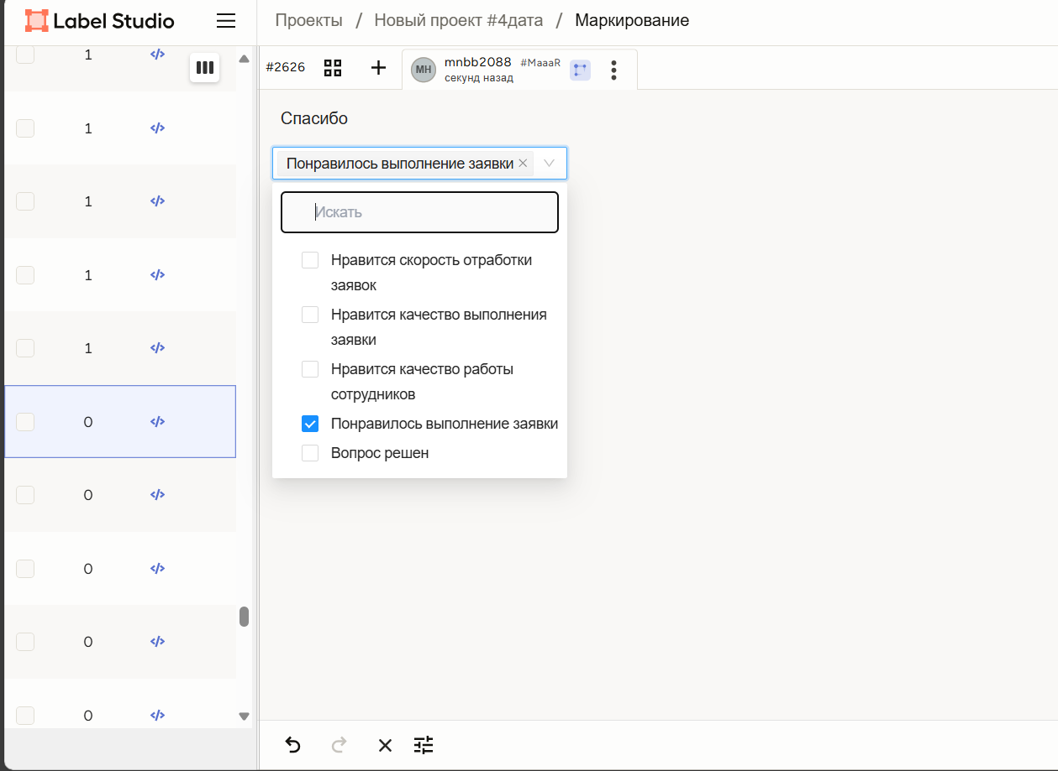
Анализ данных
Анализ данных
Загрузка и первичный анализ данных.
Удаление дубликатов и обработка ошибок разметки.
Балансировка классов.

Slide 6
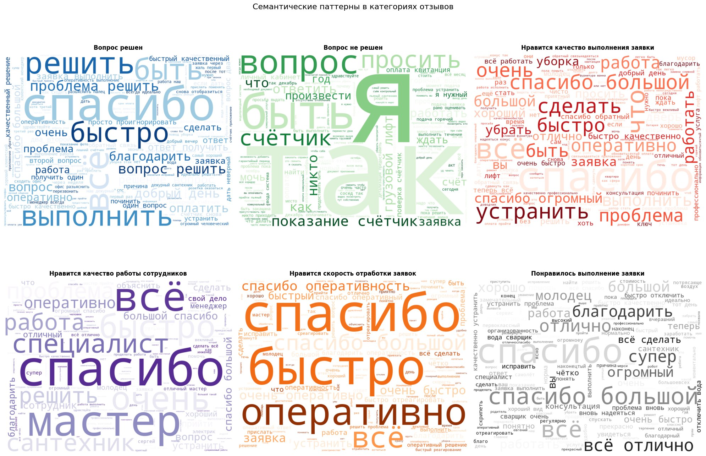
Облако слов по категориям

Slide 7
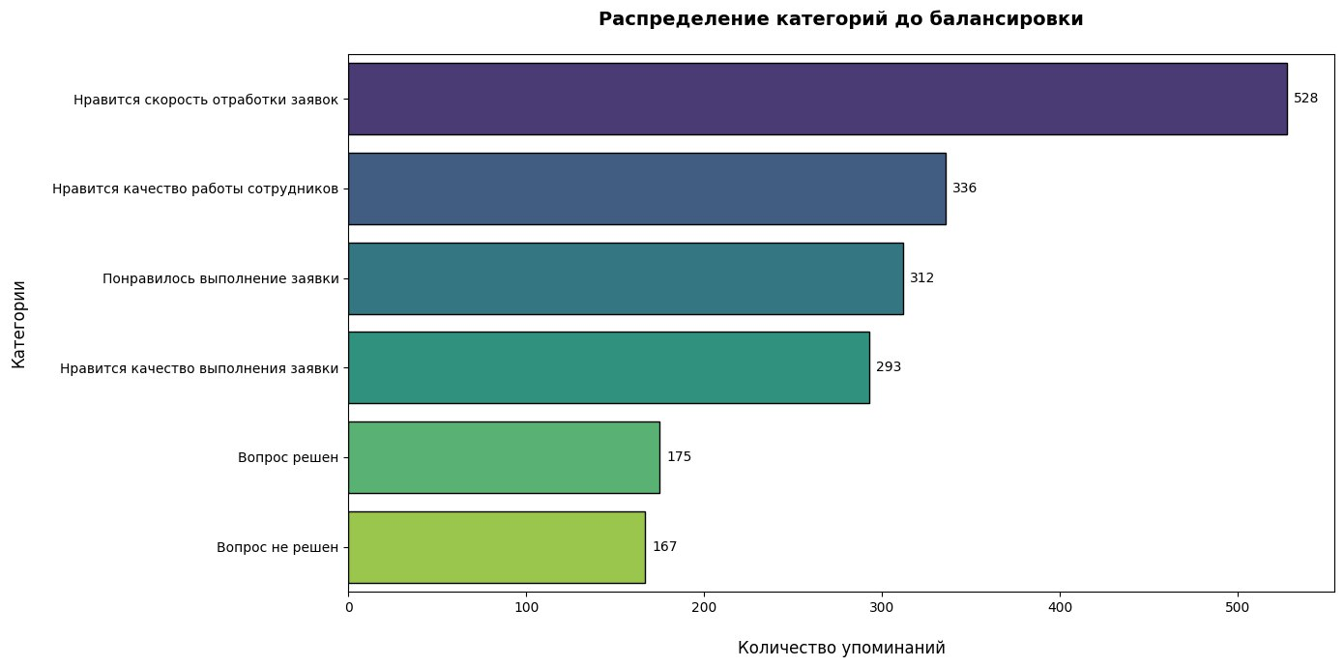
Балансировка

Slide 8
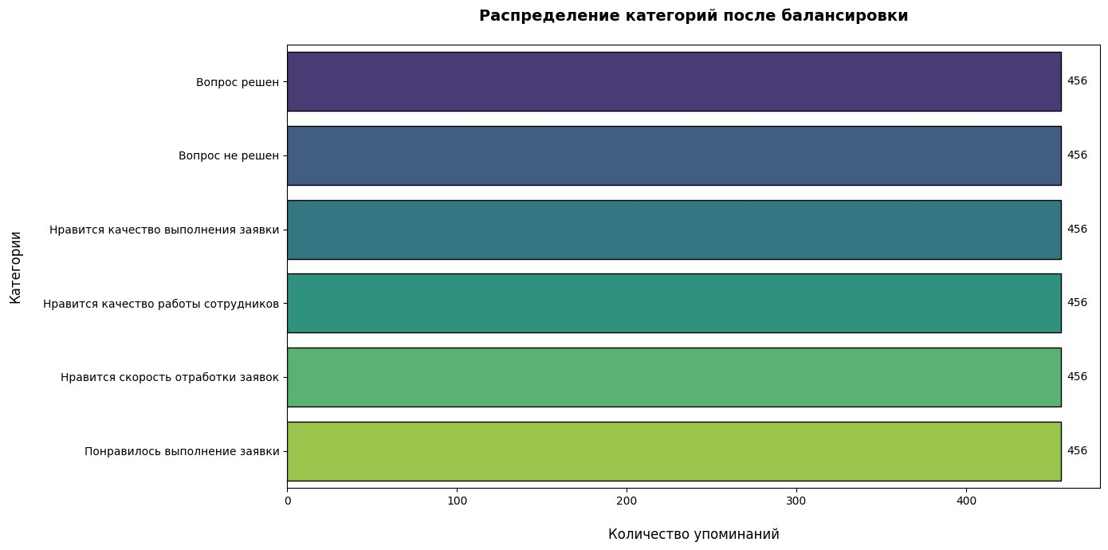

Slide 9
Создание модели

Slide 10
Этапы выполнения модели
Кросс-валидация и генерация предсказаний
OneVsRestClassifier + логистическая регрессия.
Метод баланса классов на основе заполнения случайными соседями
Визуализация данных (ROC-AUC).

Slide 11
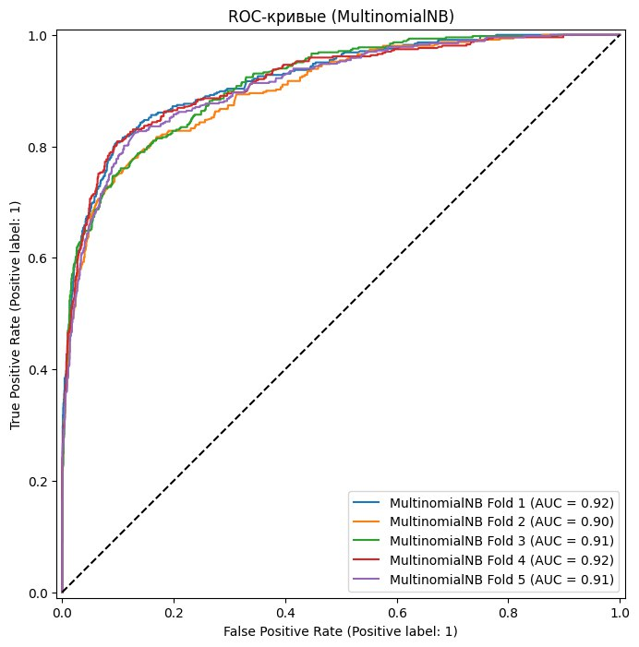
Показания модели

Slide 12
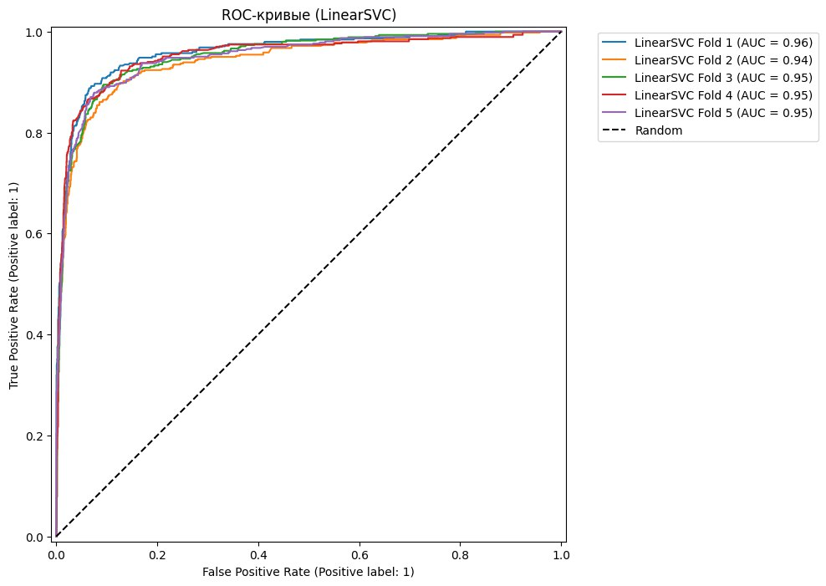

Slide 13
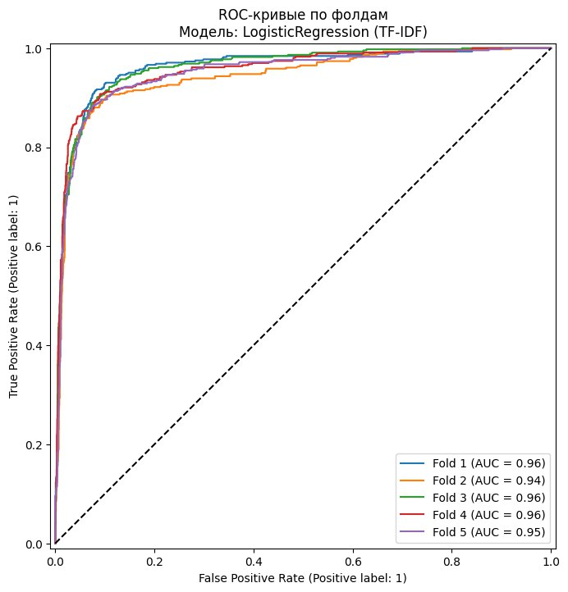

Slide 14

Общая оценка: Средний AUC = 0.952 → модель хорошо справляется с классификацией. Лучшие категории Скорость отработки заявок: 0.969 ± 0.010 Качество работы сотрудников: 0.961 ± 0.010 Слабая категория: Качество выполнения заявки: 0.919 ± 0.021 → требует доработки. Проблемы: Модель хуже работает в реальных условиях. Категория "Вопрос не решен" имеет недостаточно данных для точного анализа

Slide 15


Заключение
Сделано:
Не получилось:
Что можно улучшить:
1.Успешная разметка и классификация комментариев.
2.Построена модель с высоким качеством предсказаний.
Низкое качество предсказаний для некоторых категорий
2.Встречались ошибки в ручной разметке, которые повлияли на качество модели.
1. Увеличение набора данных для улучшения качества.
2.Доработка слабых категорий
3.Расширение функционала модели для новых задач.

